Slide 1

김수이 황지원 정해림

Slide 2
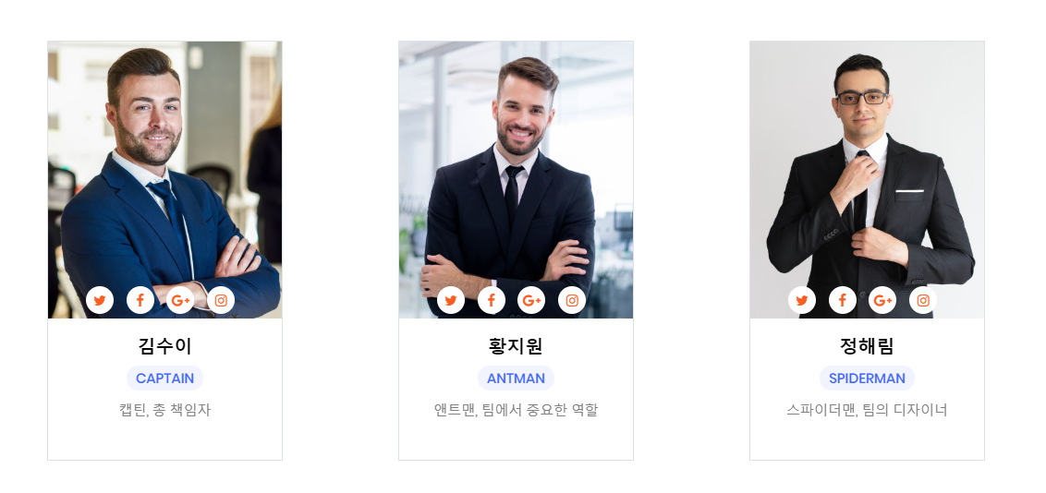
개발진 소개

Slide 3

발표 순서
잘 부탁한다능~
서비스 소개
역할 소개
사용한 Tech
서비스 구현 계획 및 과정
보완점
개발 후기 및 피드백

Slide 4
서비스 소개
잉력시장은…
바쁜 현대인들의 일상을 커버해줍니다!
사장님은 알바가 일이 생겨도 대타를 금방 구할 수 있습니다!
알바생은 원하는 때에, 단기간 동안만 알바하는 것이 가능합니다!

Slide 5
역할 소개
김수이(캡틴) : PM(Project Manager), 구직 게시판, Login Intercepter, 댓글 기능 구현
황지원(앤트맨) : Developer, 구인 게시판, Login Controller, 댓글 기능, 사진 업로드 구현
정해림(스파이더맨) : Web Publisher, 회원가입 기능 구현, 전반적인 디자인 담당

Slide 6








사용한 Tech

Slide 7





사용한 Tech
사용한 API

Slide 8
서비스 구현 계획
구현하고자 하는 기능
-> 가입,로그인,로그아웃
-> 구인, 구직 게시판
-> 댓글을 통한 리뷰, 평가 기능
-> 마이 페이지

Slide 9
개발 일정

Slide 10
서비스 흐름도
구직 게시판
회원가입
로그인
구인 게시판
마이 페이지

Slide 11
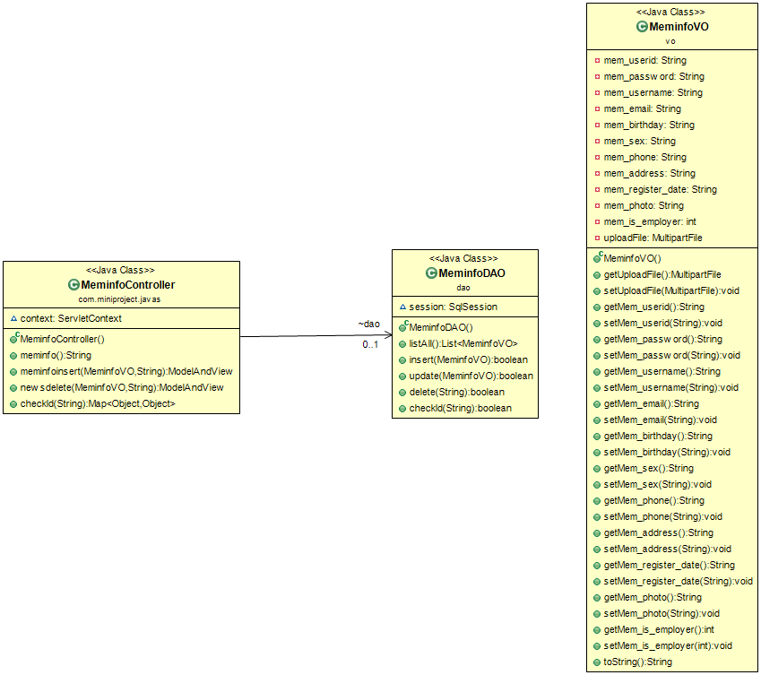
구현 과정 : 회원가입

Slide 12
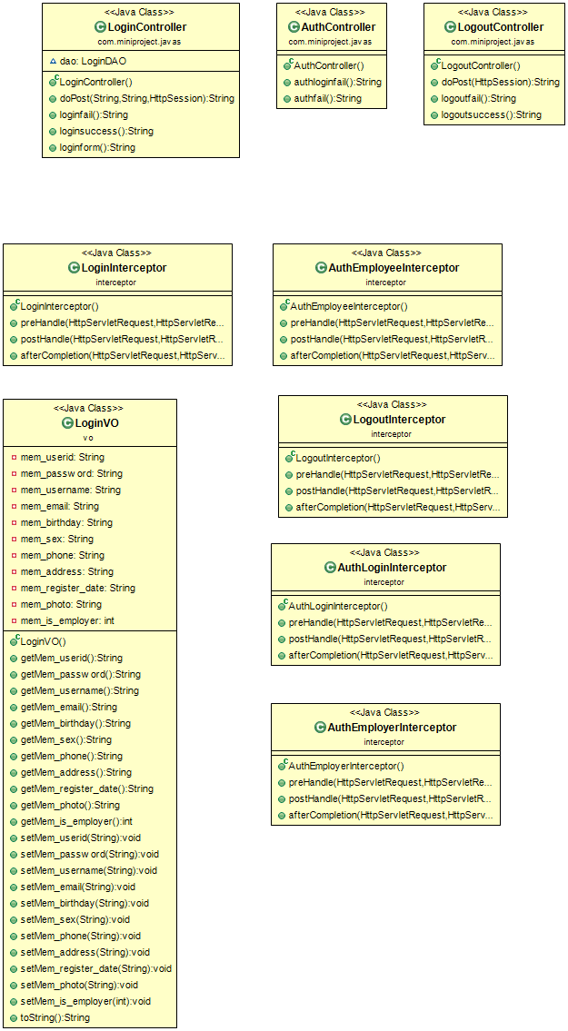
구현 과정 : 로그인

Slide 13
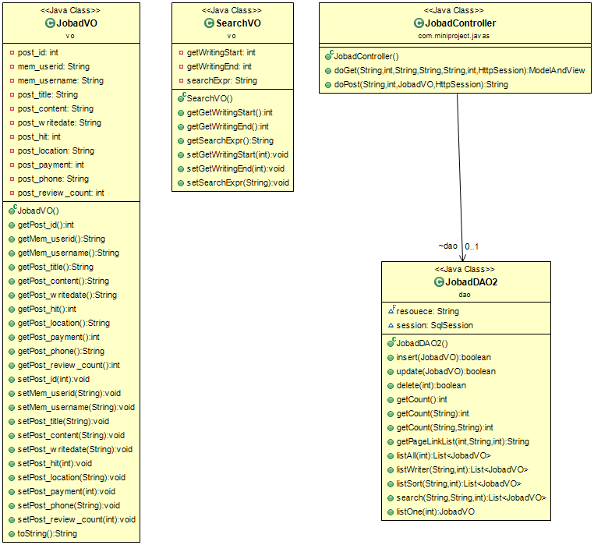
구현 과정 : 게시판

Slide 14
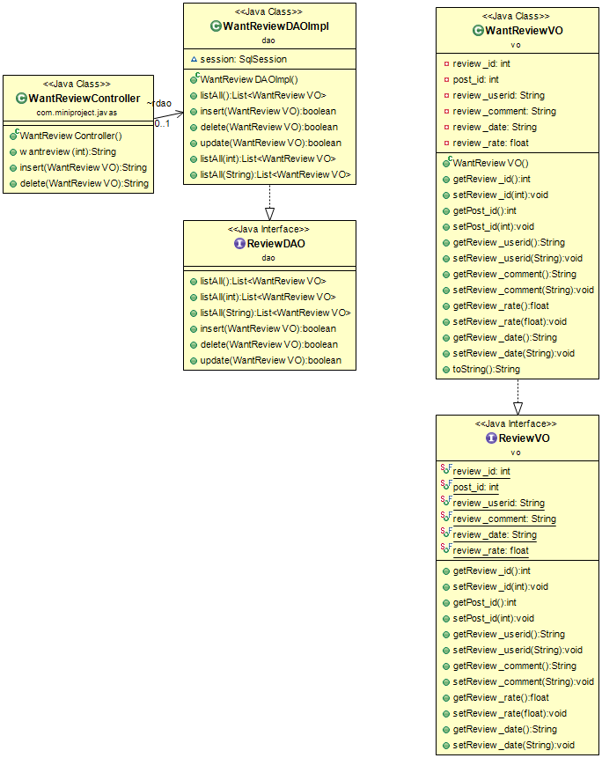
구현 과정 : 리뷰 기능

Slide 15
보완점

Slide 16
개발 후기 및 피드백

Slide 17
감사합니다!

